Slide 1
Endurskoðuð greinasvið aðalnámskrár grunnskóla List- og verkgreinar | Fundur með kennurum
1. apríl 2025
Auður Bára Ólafsdóttir og Brynhildur Sigurðardóttir

Slide 2
Dagskrá fundar
1. Innlegg frá aðalnámskrárteymi MMS
Áherslur endurskoðunar
Lykilhæfni
List- og verkgreinar
Uppbygging kaflans eftir endurskoðun
Hæfniviðmið
Yfirheiti
Matsviðmið
Stuðningsefni við innleiðingu
Væntanlegt
2. Samtal
Hvað brennur á þér?

Slide 3
Þrjár stoðir einfalda, samræma og skýra
Hvernig birtist það í endurskoðuðum greinasviðum?
Samræming
Inngangskaflar; Menntagildi og megintilgangur
Kafli um kennsluhætti og námsmat námsgreina tekinn út.
Kafli 17 efldur
Listgreinakaflar – samræmdari
Verkgreinakaflar - samræmdari
Að einfalda hæfniviðmið og gera skýrari
Umorðuð
Eitt hæfniviðmið gert að tveimur
Tvítekningar teknar út
Ófullnægjandi upptalningar teknar út
Lykilhæfnitengd viðmið tekin út úr námsgreinum, kafli 18 Lykilhæfni efldur.

Slide 4
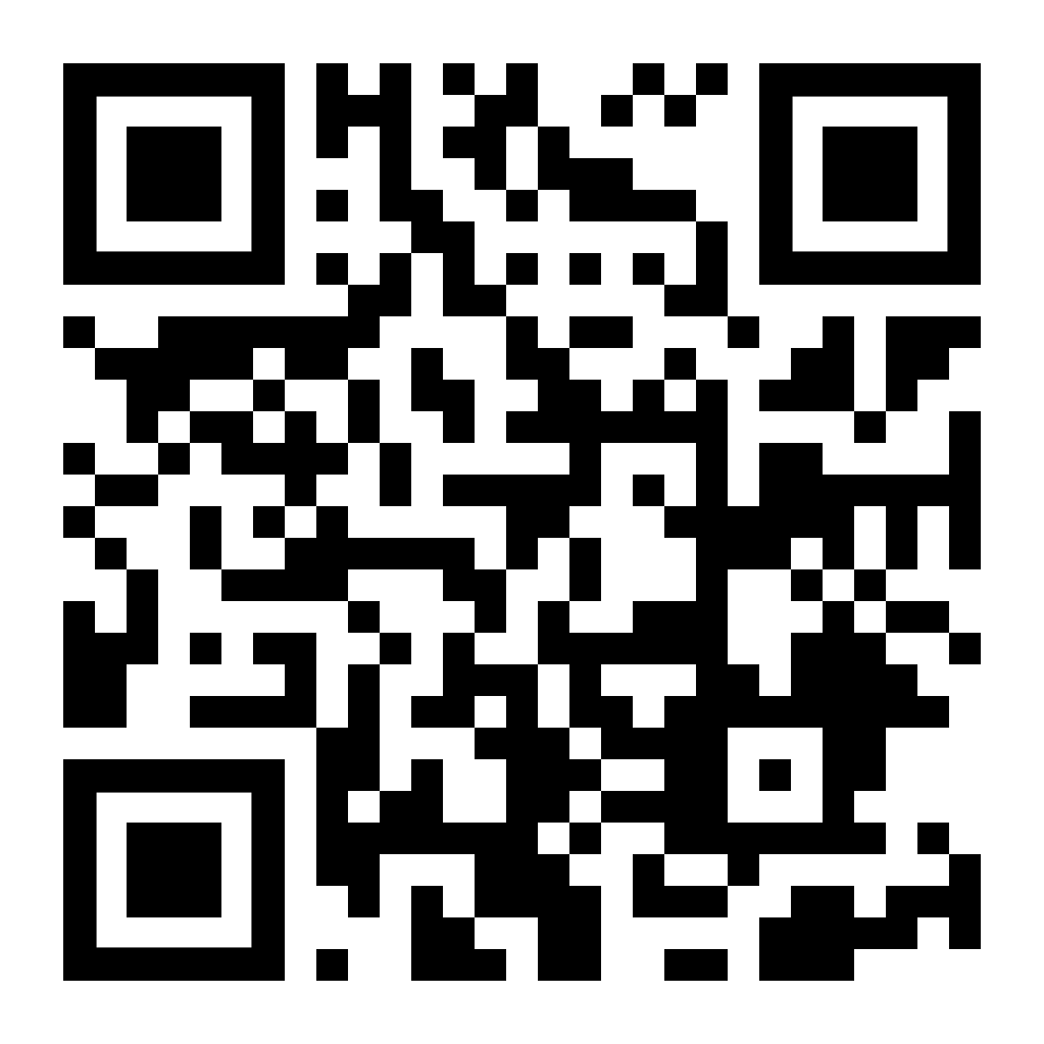
Kafli 18. Lykilhæfni - einfaldari og samræmdari
Mörg viðmið fóru út úr öðrum greinaköflum
Skörun er áfram mikil – eðli lykilhæfninnar – dýpkun á greinasviðum
Tjáning og miðlun
Skapandi og gagnrýnin hugsun
Sjálfstæði og samvinna
Nýting miðla og upplýsinga
Ábyrgð og mat á eigin námi
Stuðningsefni um lykilhæfni

Slide 5
Endurskoðaður kafli list- og verkgreina
Menntagildi og megintilgangur list- og verkgreina
Samræmdur kafli í öllum námsgreinum
Mikilvægt lesefni.
Inngangskafli fyrir hverja námsgrein
Mikilvægir með hæfniviðmiðum
Hæfniviðmið hverrar námsgreina
Matsviðmið listgreina
Matsviðmið verkgreina

Slide 6
Uppsetning kaflans
Dans | Leiklist | Sjónlistir | Tónmennt | Heimilisfræði | Hönnun og smíði | Textílmennt
Sköpun og túlkun | Sköpun | Sköpun | Söngur og hljóðfæra-leikur | Verklag | Verklag | Verklag
Samskipti og samvinna | Túlkun | Greining og úrvinnsla | Sköpun og skráning | Lífshættir | Sköpun, hönnun og tækni | Sköpun, hönnun og tækni
 | Samskipti og samvinna | Menning og umhverfi | Hlustun og greining | Menning og umhverfi | Menning og umhverfi | Menning og umhverfi

Slide 7
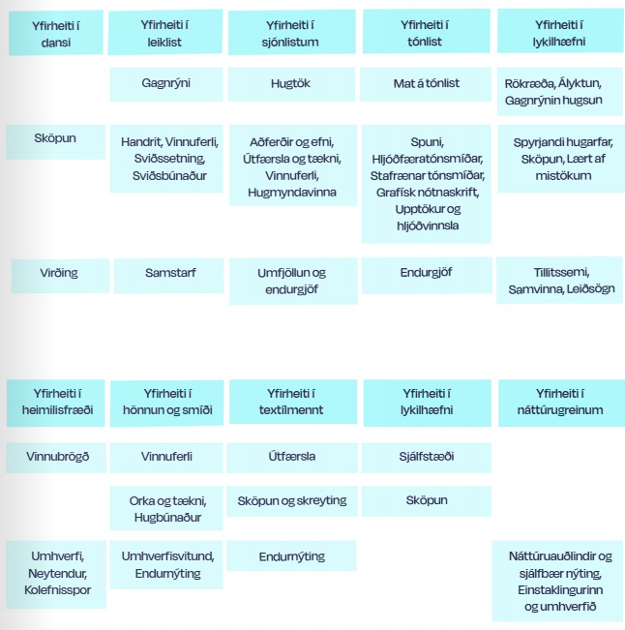
Yfirheiti við hæfniviðmið
Lýsa inntaki hæfniviðmiða á hnitmiðaðan hátt
Gefa yfirsýn yfir efni greinakafla
Samþætting námsgreina

Slide 8
Yfirheiti Samþætting
Leiklist – Yfirheiti | Textíl - Yfirheiti | Lykilhæfni - Yfirheiti | Íslenska Yfirheiti | Samfélagsgreinar
Handrit |  | Miðlun | Uppbygging texta; Textategundir og málnotkun | Miðlun
Sviðsbúnaður | Aðferðir og efni | Miðlun |  | Miðlun
Persónusköpun |  | Tjáning | Lestur og túlkun bókmennta; Bókmenntagreining | Setja sig í spor annarra; Miðlun
Textameðferð |  | Tjáning | Framsögn
Gagnrýni | Hugmyndavinna | Tjáning; Samskipti; Orðaforði; Rökræða; Ályktun; Gagnrýnin hugsun | Tjáning; Hlustun og áhorf; Orðaforði; Lesskilningur; Bókmenntagreining | Skoðanamyndun; Gagnrýnar umræður; Félagsmótun; Tilfinningar;

Slide 9
Matsviðmið við lok 4. og 7. bekkjar
Matsviðmið við lok 4. og 7. bekkjar eru leiðbeinandi.
Eru birt í öllum námsgreinum
Varða leiðina
Kafli 18 Lykilhæfni, ekki birt matsviðmið
Vísað í kafla 9.4 í aðalnámskrá „ekki sé gert ráð fyrir að einkunn í lykilhæfni sé birt á vitnisburðarskýrteini nemenda við lok grunnskóla.
Skólar setji viðmið um árangur fyrir alla árganga í lykilhæfni og birta i skólanámskrá skólans
Skólaárið 2025-2026
Nám kennsla og námsmat skipulagt út frá endurskoðuðum greinasviðum

Slide 10
Matsviðmið við lok 10. bekkjar
Matsviðmið 10. bekkjar hafa tekið breytingum.
Yfirfarin og aðlöguð, allar námsgreinar
Vorið 2026 útskrifast nemendur úr grunnskóla samkvæmt matsviðmiðum í endurskoðuðum greinasviðum og A-D matskvarða.

Slide 11
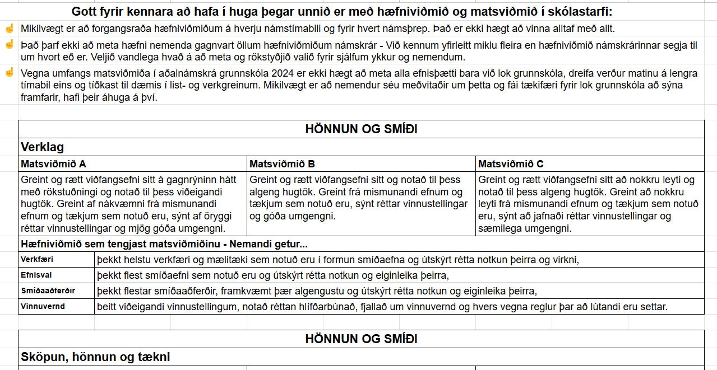
Dæmi Hönnun og smíði

Slide 12
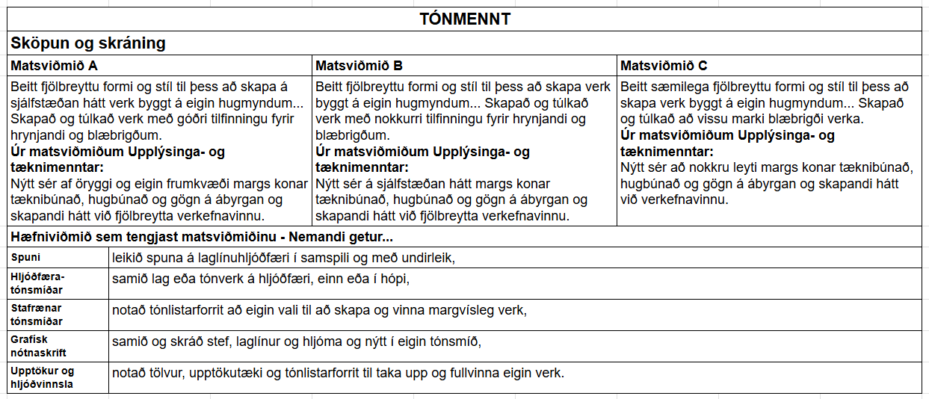
Dæmi Tónmennt

Slide 13
Samtal
Hvað brennur á þér?

Slide 14
Vor 2025 Gátlisti Undirbúningur og lestur
Lesa kafla 17 | Greinasvið – Kennsla, nám og námsmat
Lesa kafla 18 | Lykilhæfni
Stuðningsefni á adalnamskra.is
Lesa greinakaflana
Menntagildi og megintilgangur
Inngangskafli með list- og/eða verkgreininni
Hæfniviðmið kaflans og Yfirheiti
Matsviðmið kaflans
Uppfæra áætlanir og spyrja sig spurninga
Undirbúningur kennslu og námsmats
Hvað get ég notað áfram óbreytt?
Hverju þarf ég að breyta?
Hvað get ég aðlagað og notað áfram?
Hvernig skipulegg ég námsmat?

Slide 15
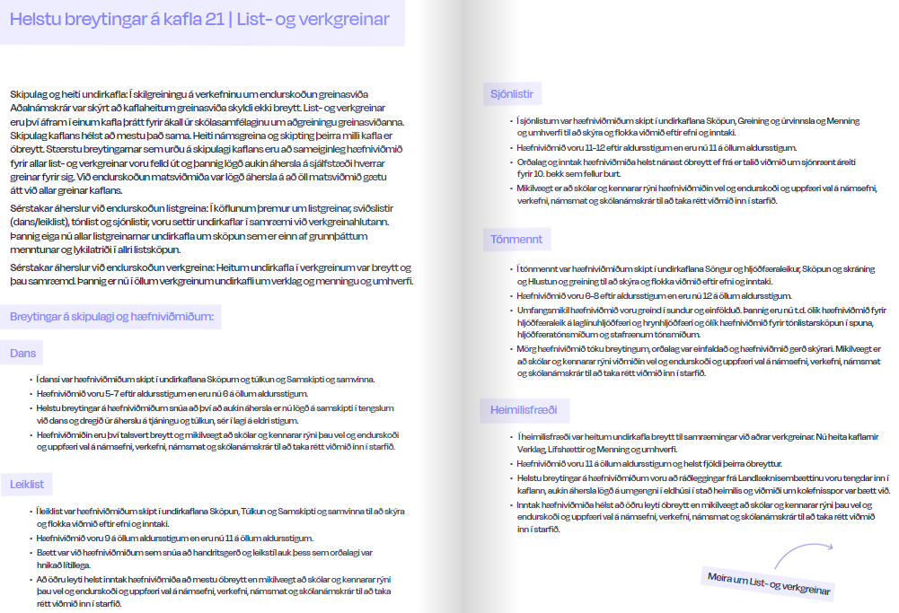
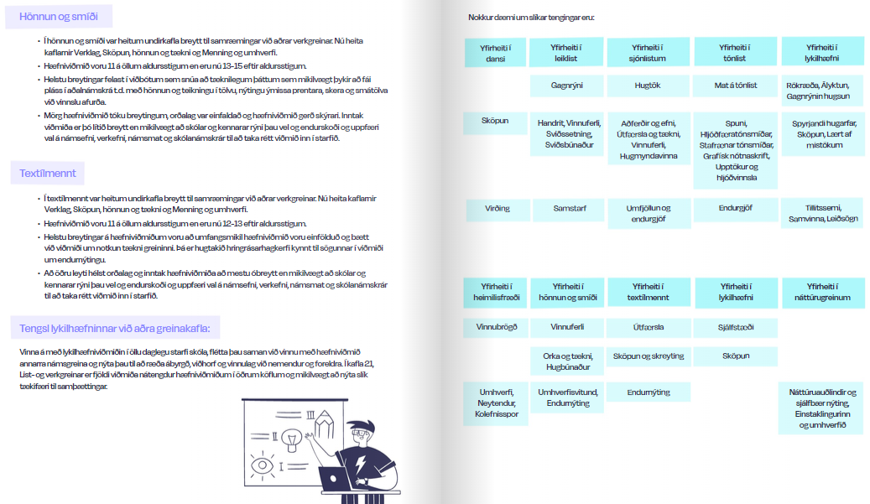
Kynningarhefti

Slide 16
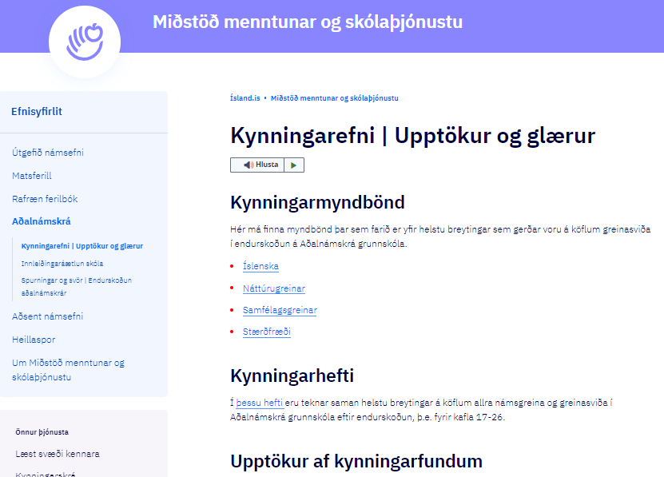
Stuðningur | www.mms.is Endurskoðun greinasviða
Langar þig til að búa til myndband fyrir list- og verkgreinar?

Slide 17
Aðalnámskrá -væntanlegt-
Nýr vefur www.adalnamskra.is
Áætluð birting – maí/júní
Stuðningsefni við hæfniviðmið | Birt á nýjum vef
Fyrir öll hæfniviðmið
Við allar námsgreinar
Fyrir alla árganga
Stuðningur við skipulag náms, kennslu og námsmats
Skipulag skólaársins
Hæfniviðmið, námsmarkmið, matsviðmið
Matsaðferðir, námsmat, vitnisburður

Slide 18
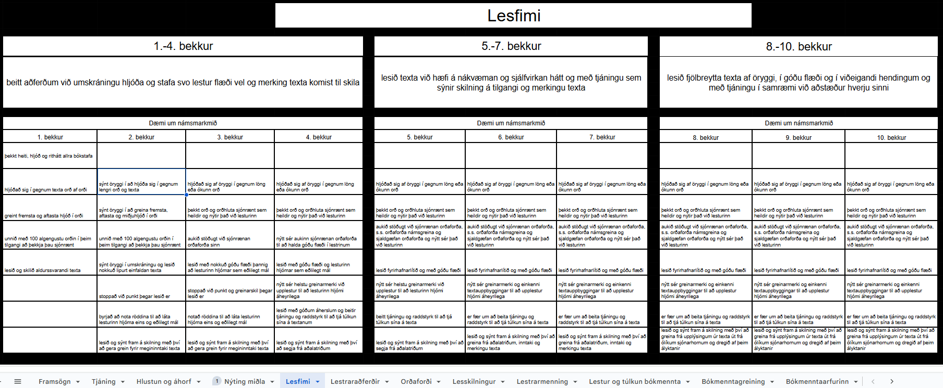
Stuðningsefni með greinasviðunum
Stuðningsefni við hæfniviðmið | Birt á nýjum vef
Fyrir öll hæfniviðmið
Við allar námsgreinar
Fyrir alla árganga
Dæmi úr íslensku

Slide 19
Samtal
Hvað brennur á þér?

